Slide 1
JavaEE 项目开发培训视频
东城大学在线答疑系统

Slide 2
课程安排
  开发背景
  系统分析
  系统设计
  数据库设计
  开发前准备工作
  用户登陆和注册
  前台显示页面的开发
  参与答疑功能
  个人控制页面
  课程管理

Slide 3
课程安排（续）
  内容管理
  续借和挂失
  用户管理
  知识点汇总
  章末总结

Slide 4
开发背景
  随着高校规模不断扩大，学生和老师人数倍增，加之上课地点的变动等原因，师生之间的答疑工作不好开展，经分析传统答疑方式有如下缺点：
  答疑时间和地点不好确定。
  学生有了新问题无法及时向老师提问。
  由于同学可能不住一起，学生间的讨论和交流比较少。
  老师和学生的交流少，以致老师不了解学生的学习和掌握知识的程度。
  为了弥补这些缺陷，提高答疑工作的便捷性和及时性，增加师生之间和学生之间的互动，东城科技大学决定开发该基于B/S的在线答疑系统。

Slide 5
系统分析
  最终确定本系统要具备以下功能。
  1学生端功能
  注册用户和登陆，学生可自由的注册用户并登陆在线答疑系统。
  资料的修改，注册后学生可以修改自己的注册资料。
  查询课程，查询自己感兴趣的课程，支持模糊检索。
  申请课程，如果学生还不属于某课程，可提交该课程的申请表。
  查看提问，学生提出问题后，可以查看该为题的回答情况。
  查看参与的提问，学生参与了某些问题的讨论，可以查看所有参与的提问。

Slide 6
系统分析
  2 教师端功能
  查看未回答的提问，老师登陆后，可以查看未回答的问题列表。
  查看已回答的提问，对于已经回答的问题，老师也可查看并继续回复讲解。
  添加学生，老师可以为自己的某个课程添加学生用户。
  删除学生，老师可以删除自己教授的课程下的学生用户。

Slide 7
系统分析
  3 管理端功能
  课程管理，管理员可以对课程信息进行维护。
  用户管理，管理端可以对学生用户和老师用户进行管理。
  内容管理，管理员可以对提问内容和回复内容进行管理。
  管理员管理，主要是超级管理员对普通管理员的管理。

Slide 8
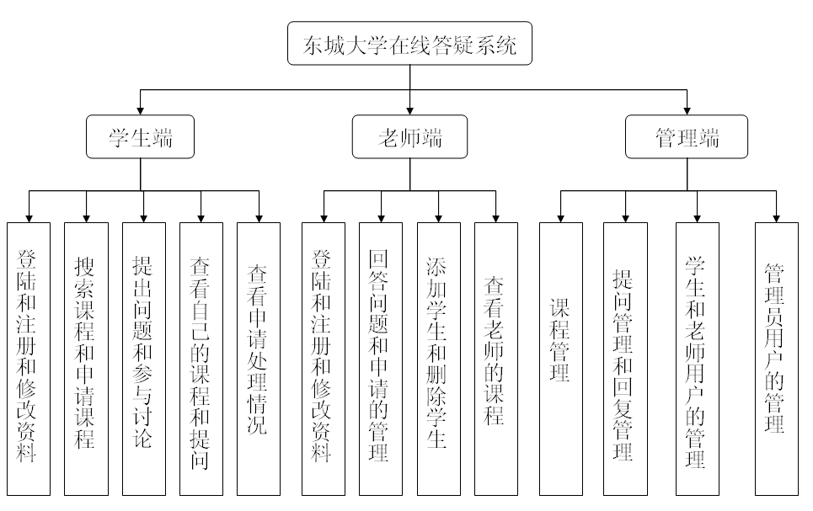
系统设计
  系统分析确定了本系统的最终目标，系统结构如下图所示：

Slide 9
系统预览
  系统环境的配置。
  本系统各功能模块进行演示。

Slide 10
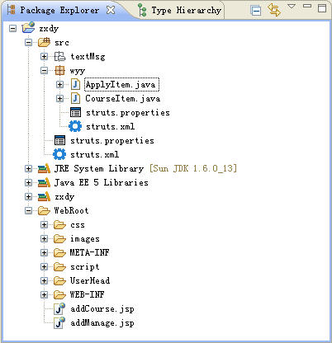
系统目录组织结构
  系统开发前，首先要对系统组织结构有个大致的了解，本系统的组织结构目录如下图所示：

Slide 11
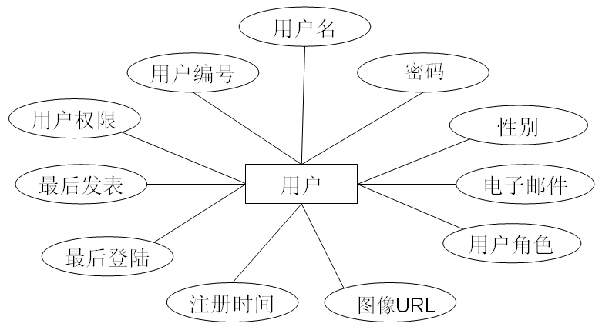
数据库设计
  在线答疑系统的主要是学生和老师之间提出问题和解答问题的桥梁，所以该系统的实体主要包括用户、提问信息、回答信息、课程和申请信息等。下面我们简单介绍一下用户的E-R图。

Slide 12
开发前准备工作
  本软件共建了三张表：用户表、课程信息表 、提问信息表 、回复信息表 、申请信息表 、 用户——课程关系表 ，下面将简单介绍一下用户表的设计：
用户信息表 DY_User
字段名称 | 数据类型 | 字段大小 | 是否主键 | 说 明
UID | int | N/A | 是 | 用户编号
UName | varchar | 20 | 否 | 用户名
UPwd | varchar | 20 | 否 | 用户密码
UGender | char | 2 | 否 | 用户性别
UEmail | varchar | 40 | 否 | 电子邮件
URole | int | N/A | 否 | 用户角色
UHead | varchar | 50 | 否 | 图像URL
URegDate | date | N/A | 否 | 注册日期
UlastLogin | datetime | N/A | 否 | 最后登陆时间
ULastEmit | datetime | N/A | 否 | 最后发表时间
UPermit | int | N/A | 否 | 用户权限

Slide 13
开发前准备工作
  组织开发文件目录
  创建表及插入测试数据
  数据源的配置
  Struts2和Spring的配置

Slide 14
用户登陆和注册
  前几小节详细介绍了一些文件的配置，包括数据源、Spring、Struts、以及它们的集成，本小节将进入代码开发阶段，首先开发注册页面。
  BaseAction基类介绍
  利用Ajax验证注册用户名
  用户登陆的开发

Slide 15
前台显示页面的开发
  开发完注册和登陆模块后，就可以接着开发前台的一些的显示页面了，如首页显示的是一些课程，并可以对这些课程进行简单的模糊搜索。
  分页的基类Action
  首页显示内容的实现
  课程提问列表的实现
  提问明细的实现
  利用拦截器实现权限控制

Slide 16
参与答疑功能
  对于一个在线答疑系统来说，光能浏览和查看提问是远远不够的，还要参与到其中来，如提出问题和回复问题，或者申请课程等功能，本模块将介绍这些功能的开发。
  提出新问题
  回复提问
  申请课程

Slide 17
个人控制页面
  为了方便用户使用，我们开发出了个人页面，在个人页面里可以进行个人信息的一些管理。
  上传头像
  修改密码
  申请处理
  提示功能
  添加学生

Slide 18
课程管理
  到此为止，前台的一些功能均已开发完毕，现在开始介绍后台管理的一些模块，主要是课程管理、内容管理、用户管理等功能，下面首先介绍课程管理 。
  添加新课程
  编辑课程信息

Slide 19
内容管理
  在答疑过程中，如果有不法用户发布一些与答疑无关的内容，肯定会影响到答疑工作的进行，所以管理端应该有对用户发表的内容进行管理，如果发布与答疑无关的内容，则可以删掉。
  提问管理
  回复管理

Slide 20
用户管理
  上一模块介绍了在线答疑系统的内容管理，包括提问和回复的管理，主要是查看、搜索和删除等功能，本小节将介绍用户管理的开发。
  用户列表
  重置用户密码

Slide 21
知识点汇总
  (1) 文件上传的使用：在用户上传图像过程中用到了文件上传，并使用Struts的拦截器对上传文件的类型和大小进行了限制，当然也可以自己开发出控制上传文件类型和大小方法的代码，有兴趣的读者可以进一步学习。
  (2) SQL语句的书写：在本系统中，有些查询涉及到多张表，使用了连接查询、嵌套查询等，写SQL语句时，能用一句SQL搞定的一定只使用一句，主要会大大提高查询检索效率。
  (3) Struts和Spring的集成：将Struts的Action作为Spring当中的受管Bean，通过依赖注入将完成业务功能的Bean注入到Action中，使得Action很容易的访问到完成业务的Bean，具体参看前面介绍的一些配置文件。

Slide 22
知识点汇总
  (4) Struts拦截器的使用：在本系统中，没有登陆的用户是不允许进入系统的，如果在每一个Action中增加判断用户是否登陆，显然代码过于冗长重复，而利用Struts的拦截器就可以很好的实现这一点，开发一个拦截器后对其进行配置，让其对需要验证登陆的Action起作用即可。

Slide 23
章末总结
  本章通过一个高校在线答疑系统，介绍了如何使Struts2和Spring的集成，并且介绍了Struts里的文件上传、拦截器等的使用，希望读者通过本章的学习，可以自己利用Struts等开源框架轻松开发出不同类型的应用 。

Slide 24
性格决定命运, 专注成就人生
www.rzchina.net
源智天下

